Slide 1

ADECUACIÓN CAD – UTP PARA EL LABORATORIO DE PRESERVACIÓN, SECADO Y AFILADO DEL TALLER DE ASERRADO UTP

Slide 2
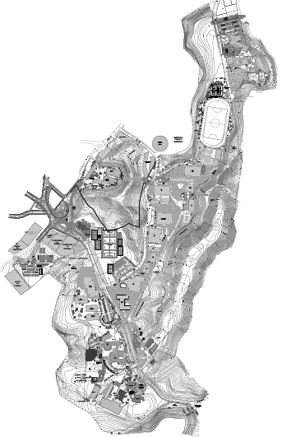
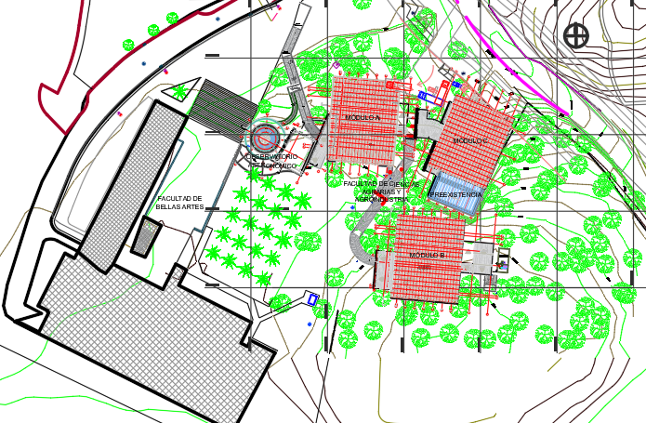
LOCALIZACIÓN Campus UTP Adecuación taller de aserrado.
Adecuación taller de aserrado.

Slide 3
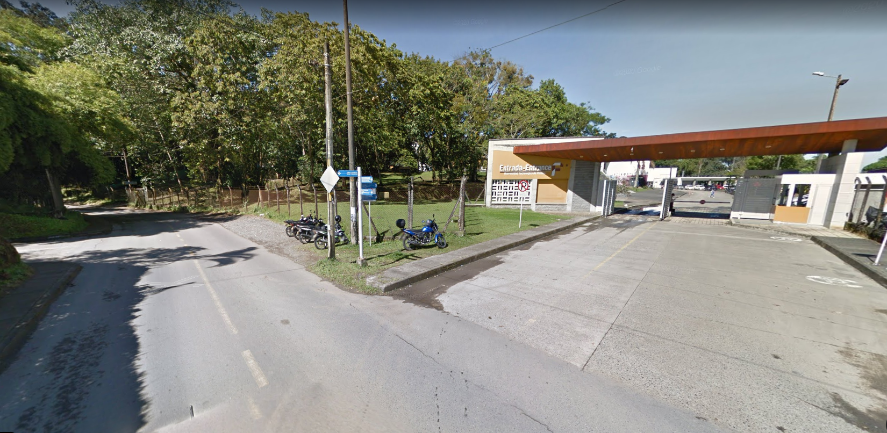
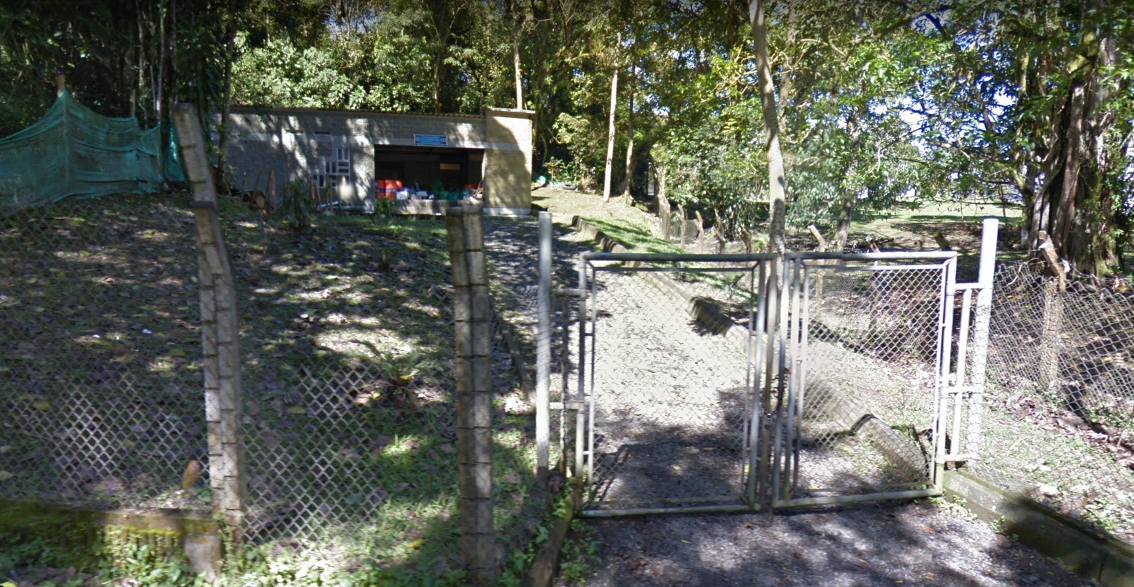
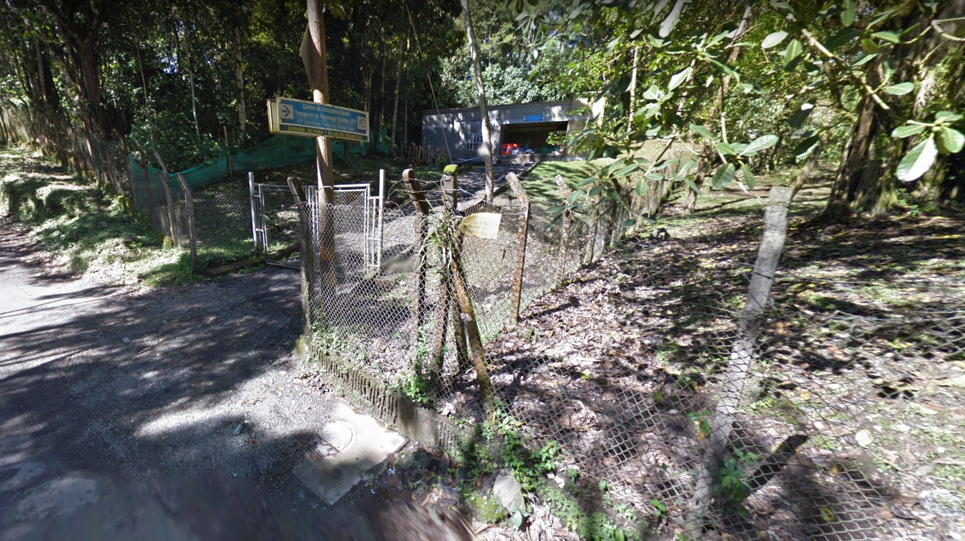

Slide 4
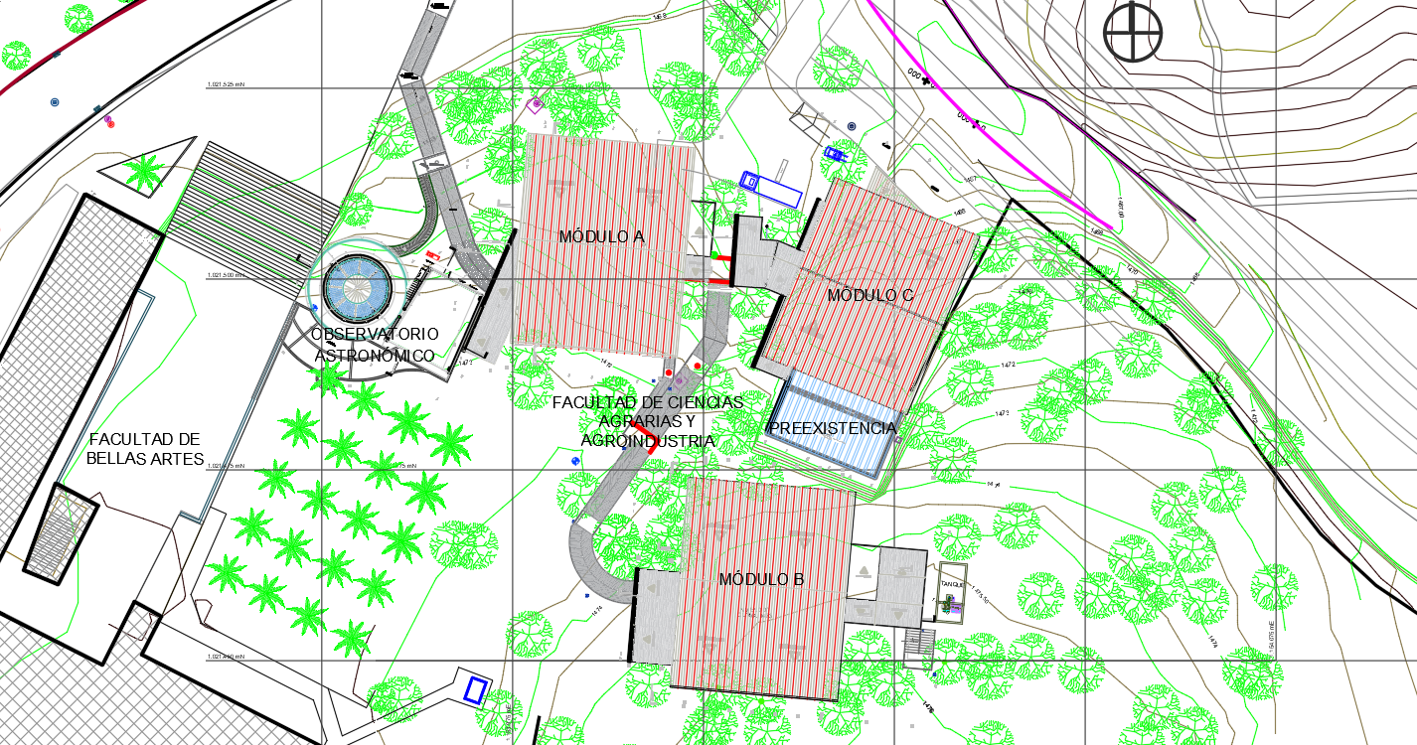
DISEÑO Implantación

Slide 5
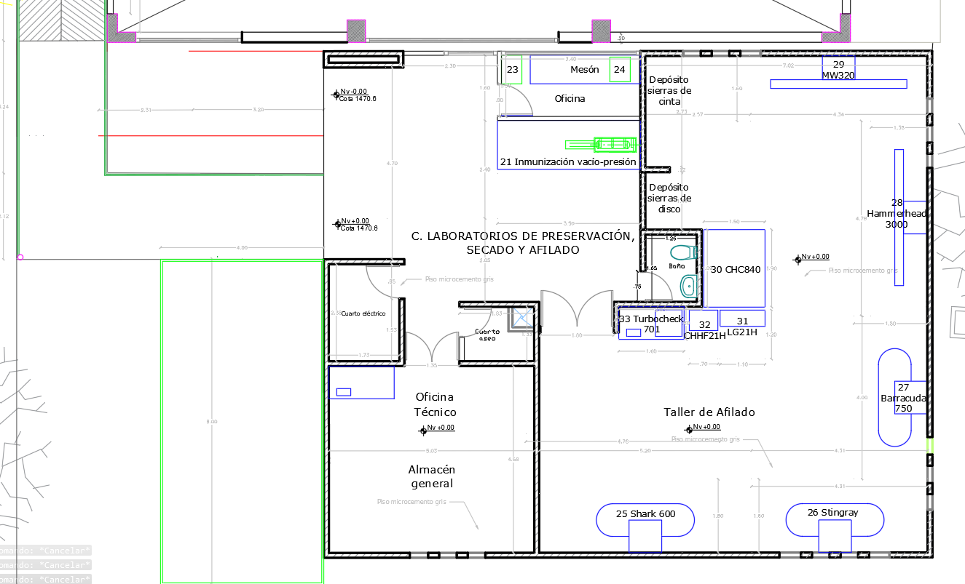
DISEÑO Piso 1 Nivel 0m

Slide 6
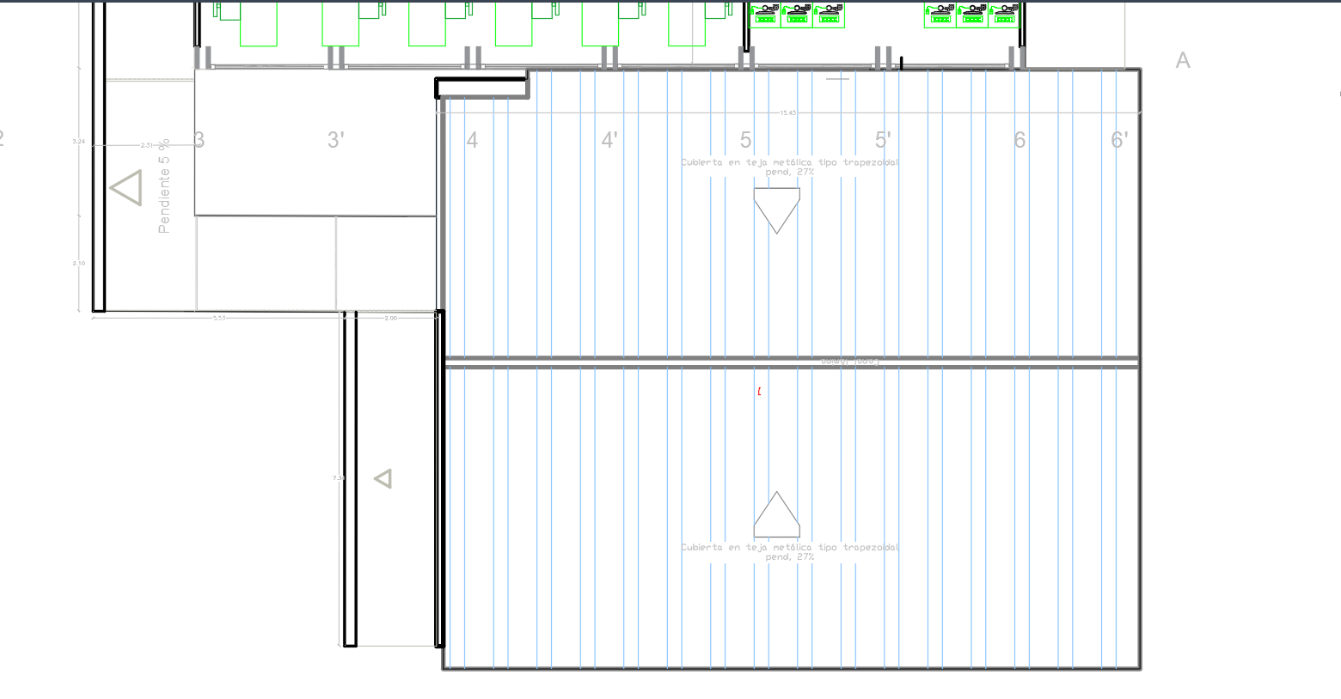
DISEÑO Cubierta

Slide 7
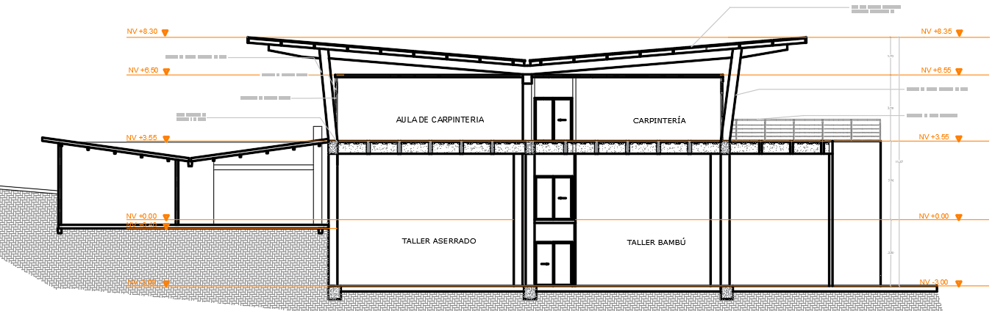
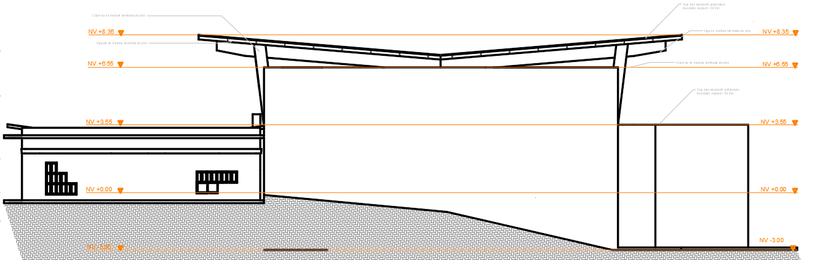
DISEÑO Cortes
CONSTRUCCION BLOQUE NUEVO PROXIMA FASE
ADECUACIÓN FASE 1 OBJETO DE LA INVITACION PUBLICA 12

Slide 8
Cuadro de Áreas

Slide 9
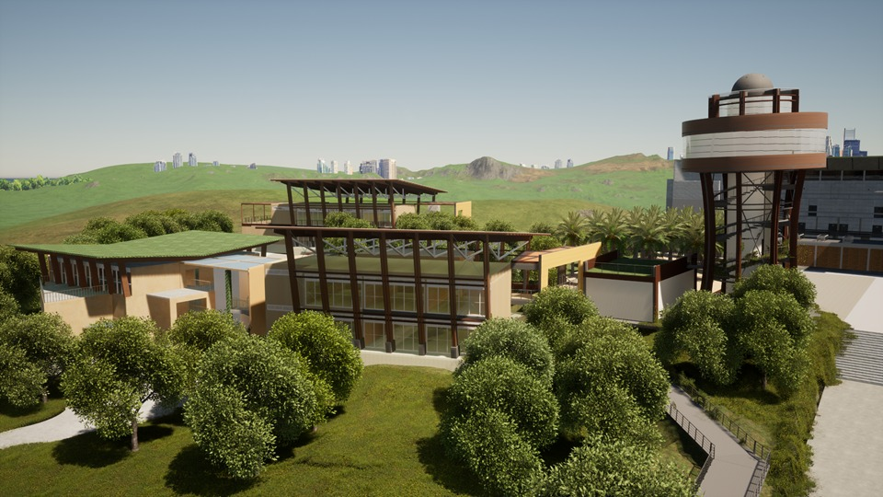
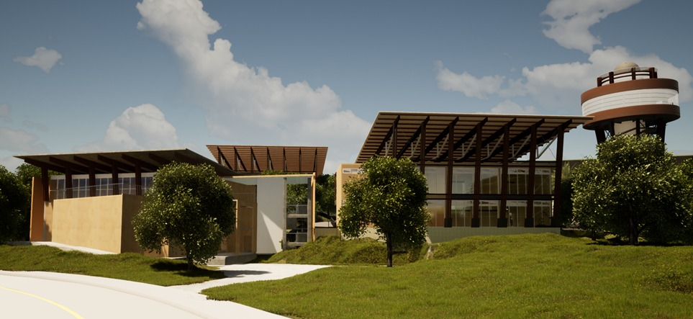
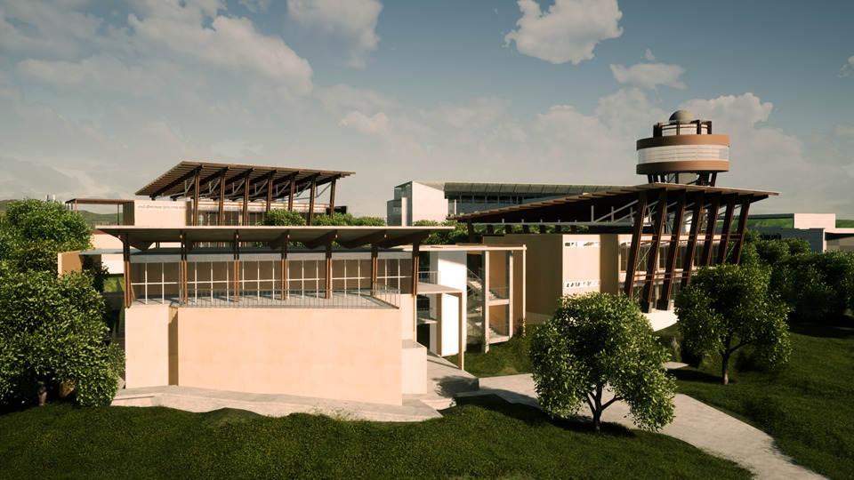

Renders exteriores del proyecto

